Slide 1





计算机协会
2019年纳新宣讲
Notes:
听完了其他社团的精彩演讲，真是令人兴奋呢，是不是十分想加入呢。哎，您先别急。再好我们讲完也不迟，我们计算机协会可也是一个十分精彩的社团。大学四年，你是否希望在社团只有无聊的干活打杂吗，别担心，我们计协有不仅轻松愉快的社团活动，还有高端硬核的知识教学。你是否也是一位热爱计算机的孩子，你是否也有才华无处施展的痛楚，是否也有过报负无法实现的苦闷，别担心，我们计协开始纳新了，只要你有想法，我们就把整片舞台都让给你。

Slide 2


协会简介
计协的掌舵者
成立于2001年，我校历史较为悠久的社团之一
我校四星级学术科技型社团
协会挂靠于信息学院，师资力量雄厚
年均纳新会员数达200人次
协会设3位会长，4大部门，1位财务理事
Notes:
浙江理工大学计算机协会，简称Zstuca，成立于2001，是我校历史最为悠久的社团之一，请相信我们的实力，绝对不是盖的。而且还是学校的，四星级学术科技型社团，挂靠于信息学院，拥有雄厚的师资力量，比如我们的知道老师就是 ACM队的叶海荣老师。我们协会才是真正自己学院的协会，作为信院，这里就是你们的家，来到这里，你们就是我们的家人，来到这里，会长，副会长，部长，副部长都将成为你的帮工，你的下手，你还有什么理由不加人我们社团。
协会年招新人数到200人次，欢迎大家带着自己的小伙伴一起加入计协，不管是不是信院，加入计协，你就是大家庭中的一份子。
协会设3位会长，4大部门，报名参加计协不同部门的面试，可参与计协小干事的竞选，完成面试就能成为计协小干事，下一任的部长，会长，说不定就是你。

Slide 3
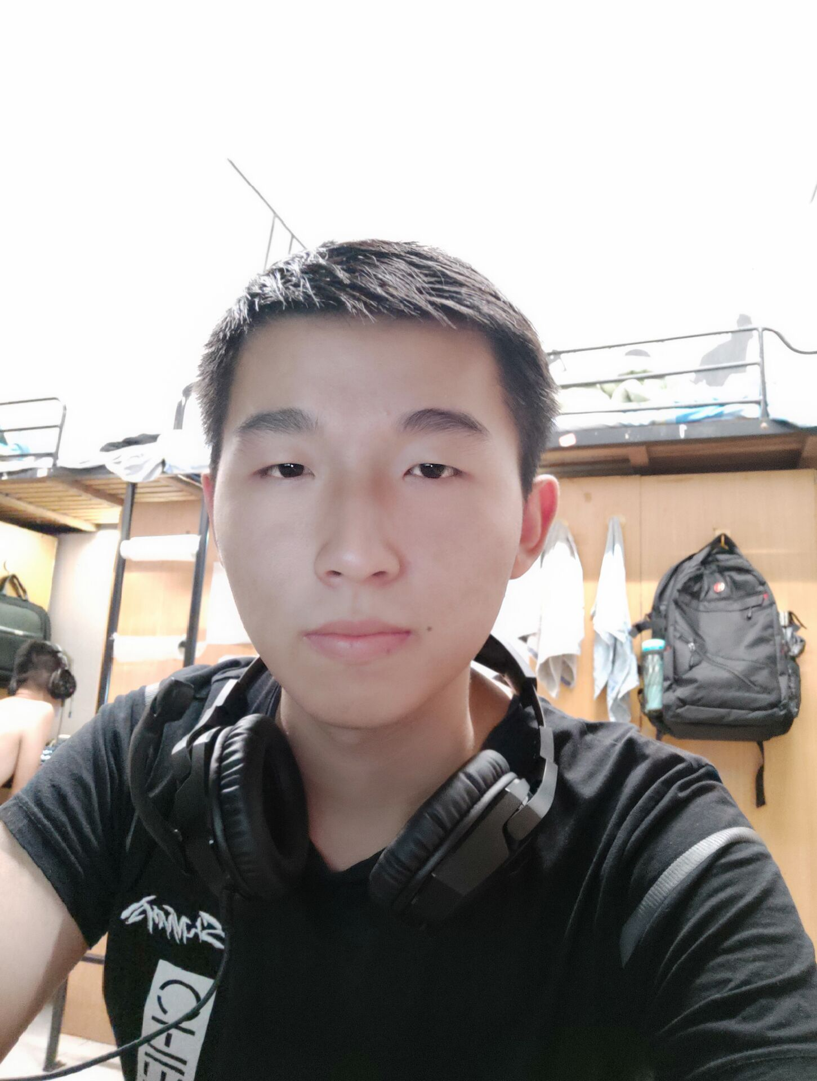
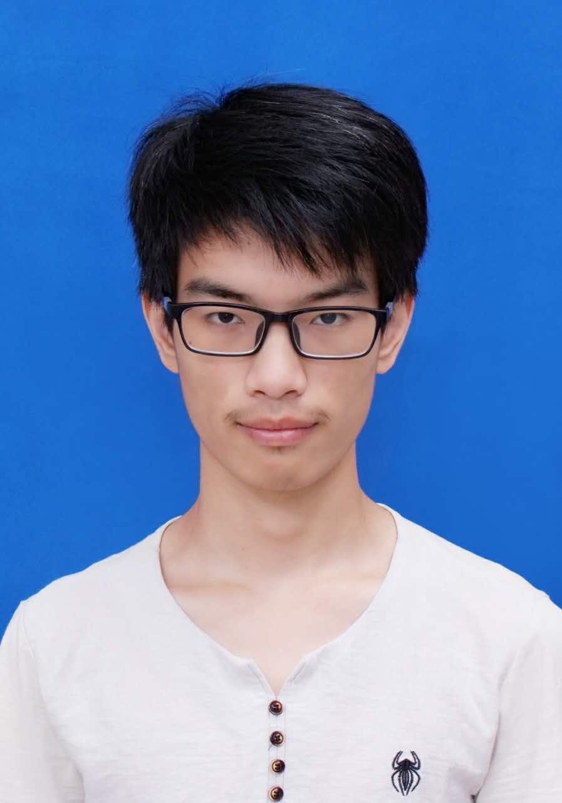
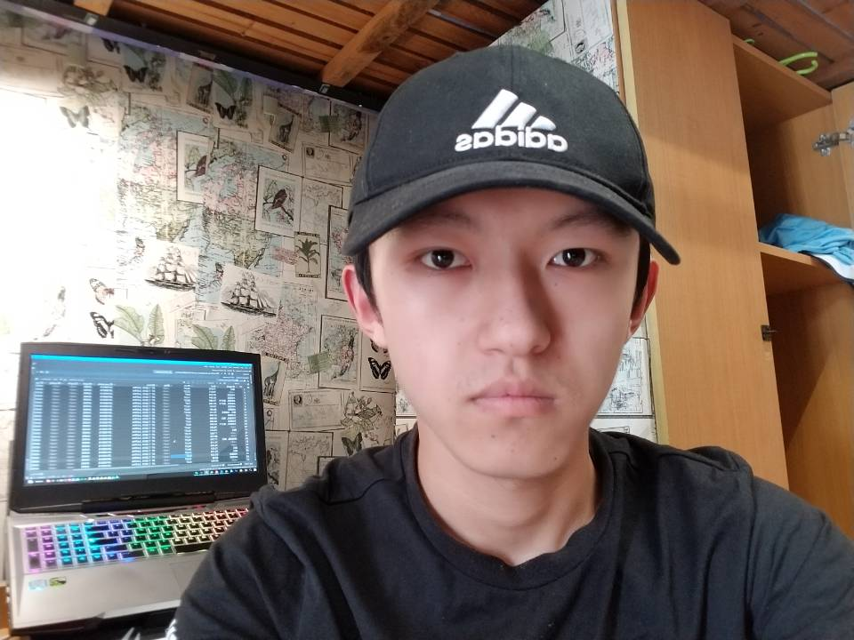

副会长
会长
副会长
申屠志刚
刘文文
王佳豪
Notes:
这是我们计协现任的三位会长，大家对于协会有什么不明白的，可以私聊他们，我们最后会放出QQ，三位会长都在群中，欢迎加入聊骚。

Slide 4

四大部门
技术部
宣传部
维修部
研发部
Notes:
我们计协分四大部部门，宣传部、研发部、技术部、维修部。

Slide 5


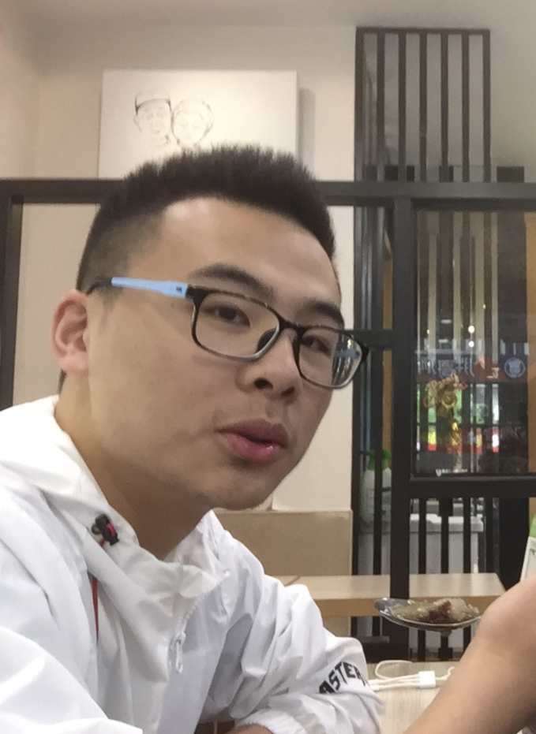

宣传部
主要负责协会的外宣工作。主要包括活动前宣传稿的撰写，海报的设计。活动中的拍照记录，协助管理；活动后的通讯稿撰写。此外，协会微信公众平台的建设也是宣传的重要部分，包括活动预告的推送，活动总结的推送等等。
部长
郑雄男
Notes:
首先是我们的宣传部，宣传部主要负责协会的外宣工作。主要包括活动前宣传稿的撰写，海报的设计。活动中的拍照记录，协助管理；活动后的通讯稿撰写。此外，协会微信公众平台的建设也是宣传的重要部分，包括活动预告的推送，活动总结的推送等等。
宣传部部长，郑雄男。（万一推送做不过来，就可以去找他。）

Slide 6
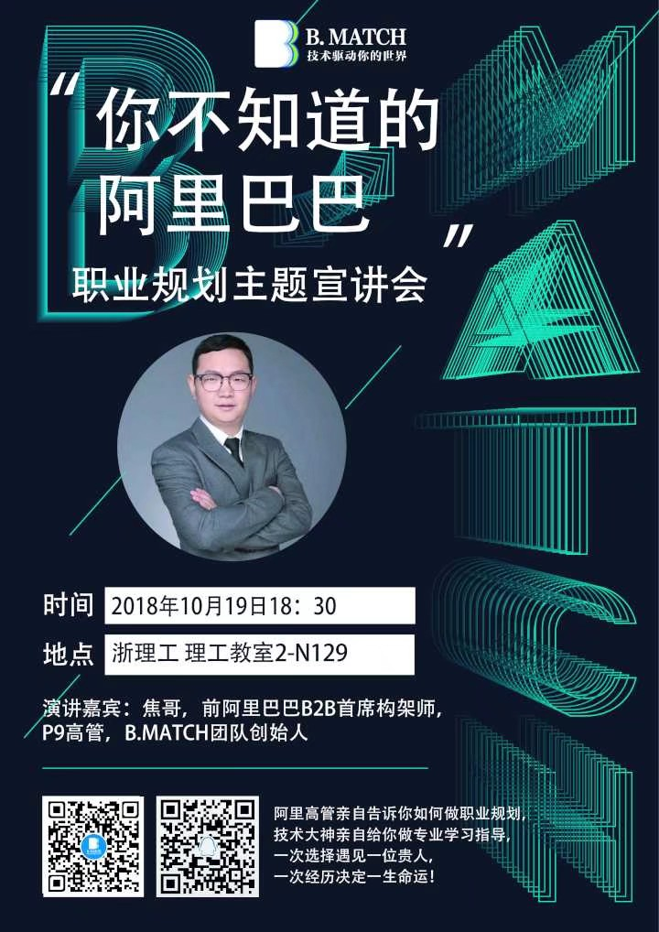

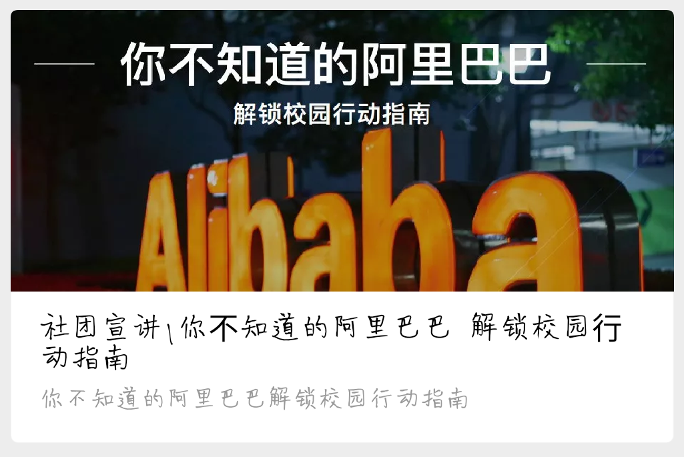


Notes:
这是我们曾经一些活动所做的推送，刚加入的小干事，如果对着不熟悉，以后我们也会开展一系列教学，逐步帮你了解推送的制作。

Slide 7
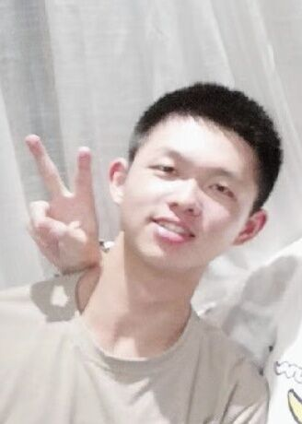
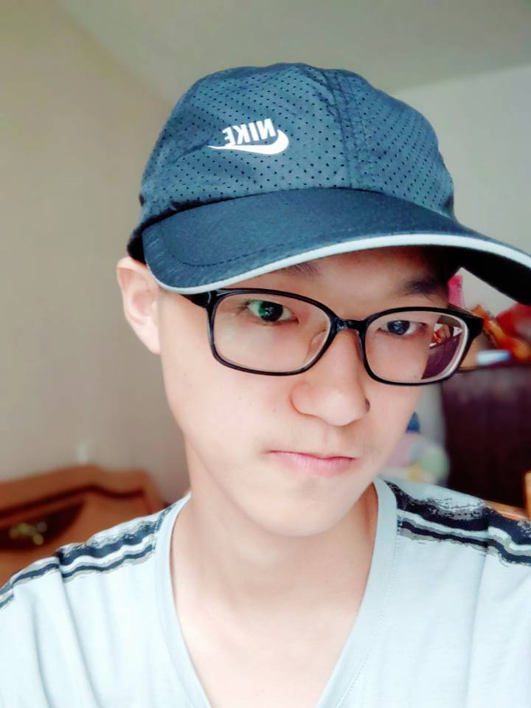

研发部
主要负责微信小程序开发，网页前端设计。研究相关的技术做出协会的小程序。设计学习网页前端技术。
部长
副部长
许迎东
张腾熠
Notes:
随后，使我们的研发部，研发部的主要工作是负责微信小程序开发，网页前端设计。研究相关的技术做出协会的小程序。设计学习网页前端技术。
部长，许迎东，副部长，张腾熠。.

Slide 8
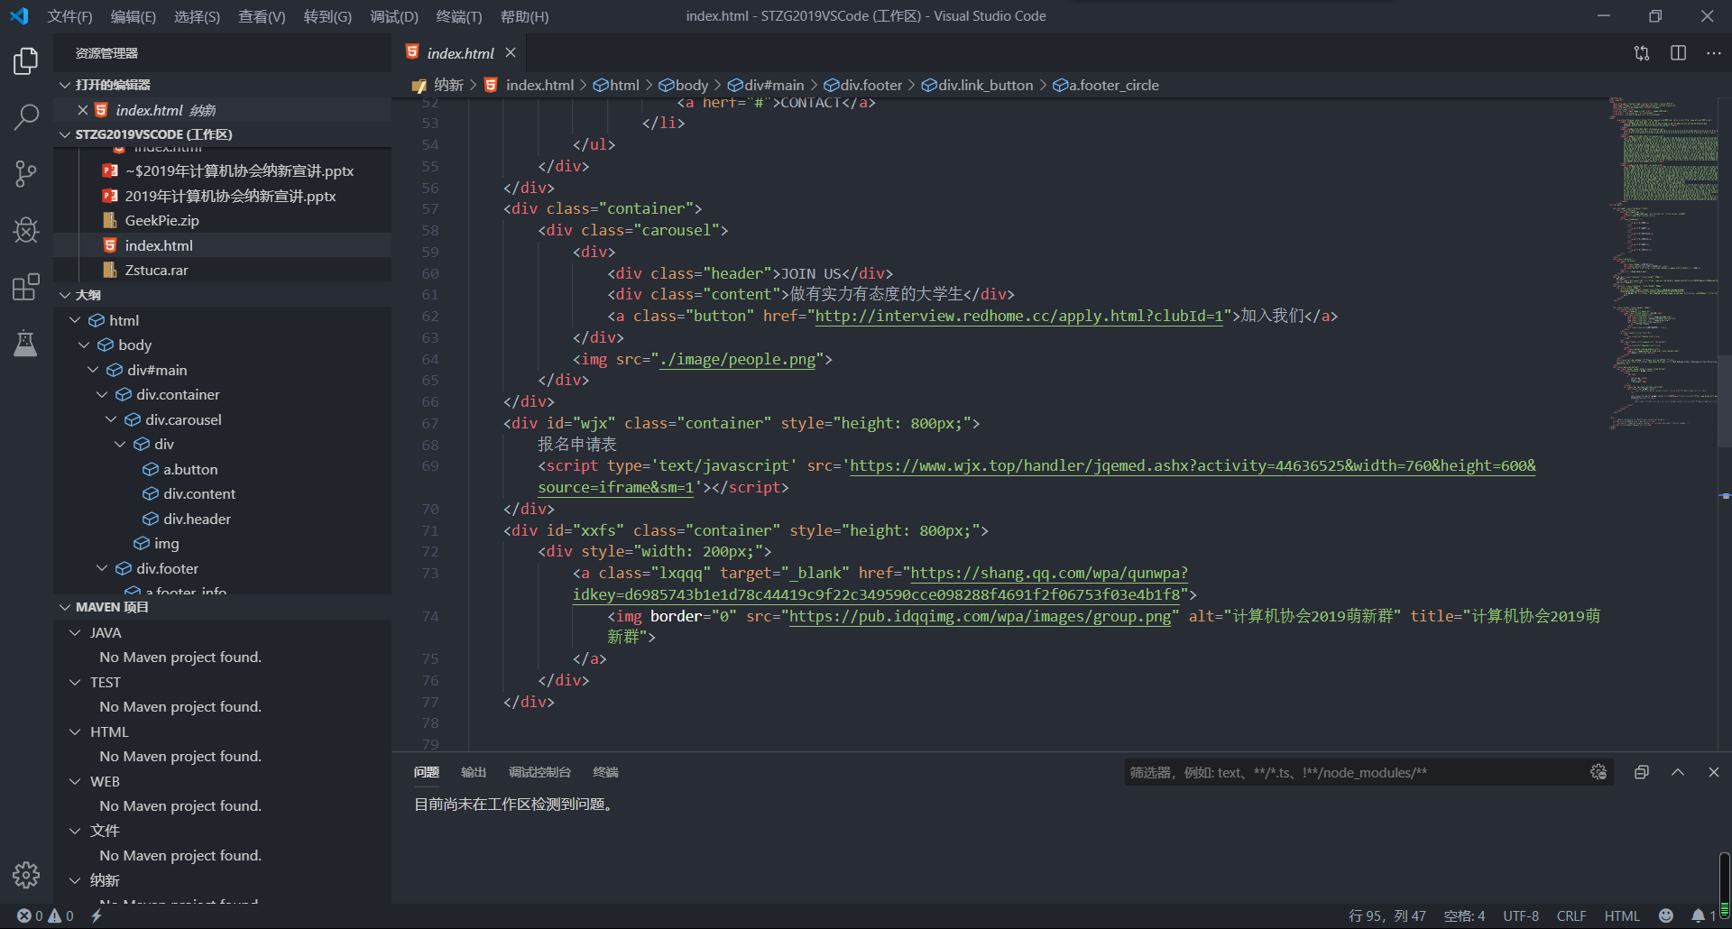

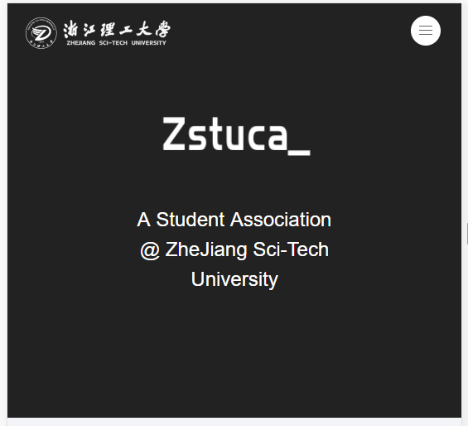
Notes:
如图是开发过程的一写代码。

Slide 9



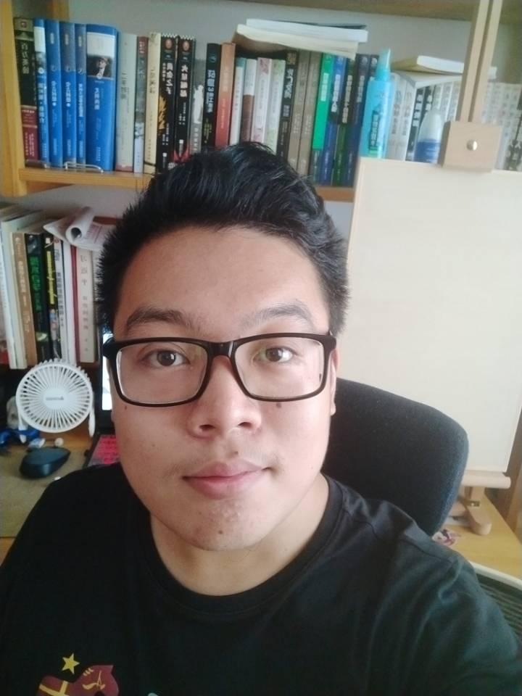


技术部
负责黑科技软件和优质电影的推荐，通过Pr软件剪辑制作短视频发布在公众号等平台；学习视频的制作以及剪辑的一些相关的知识，还可以认识到许多奇妙的黑科技软件。
部长
副部长
汪慧
刘旭然
Notes:
接着，使我们的技术部，也是以前的Pr技术部，主要负责黑科技软件和优质电影的推荐，通过Pr软件剪辑制作短视频发布在公众号等平台；学习视频的制作以及剪辑的一些相关的知识，还可以认识到许多奇妙的黑科技软件。
部长为汪慧，副部长刘旭然。

Slide 10
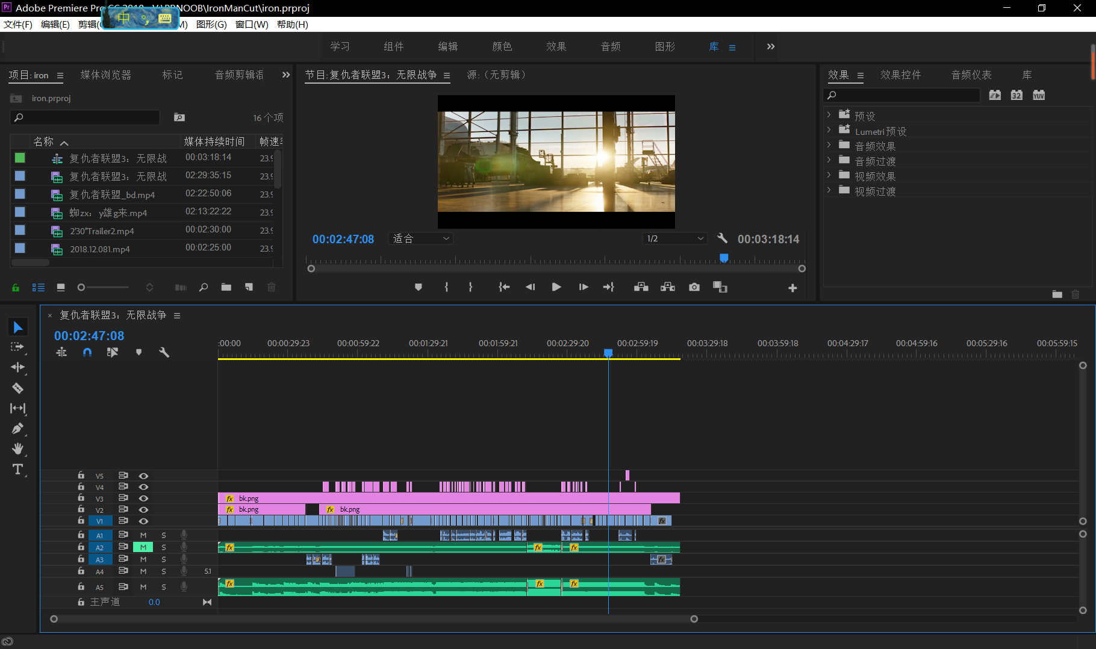


Notes:
这是软件剪辑和以前做的计协影视推送。

Slide 11

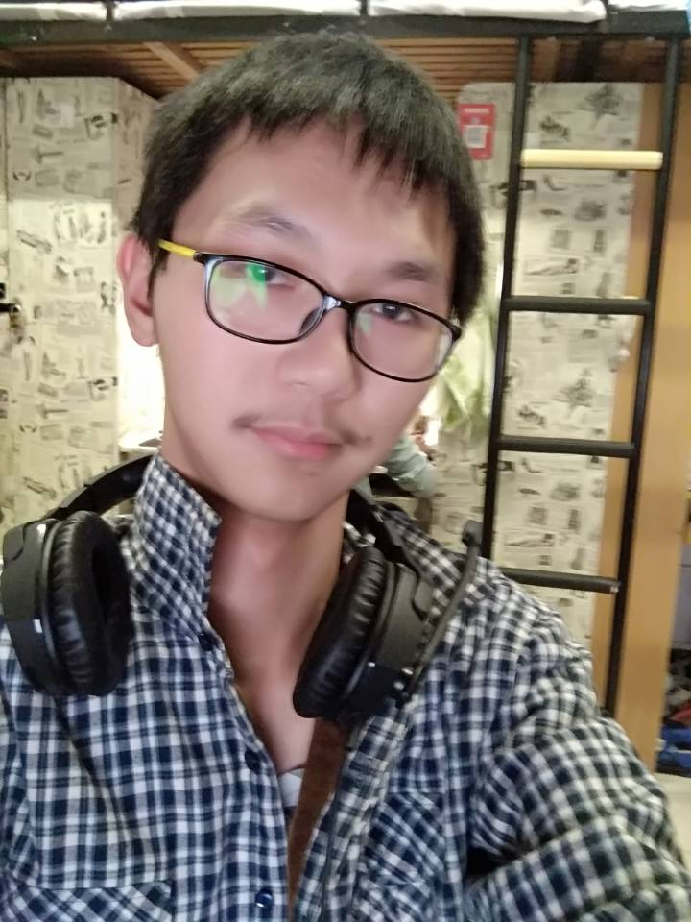
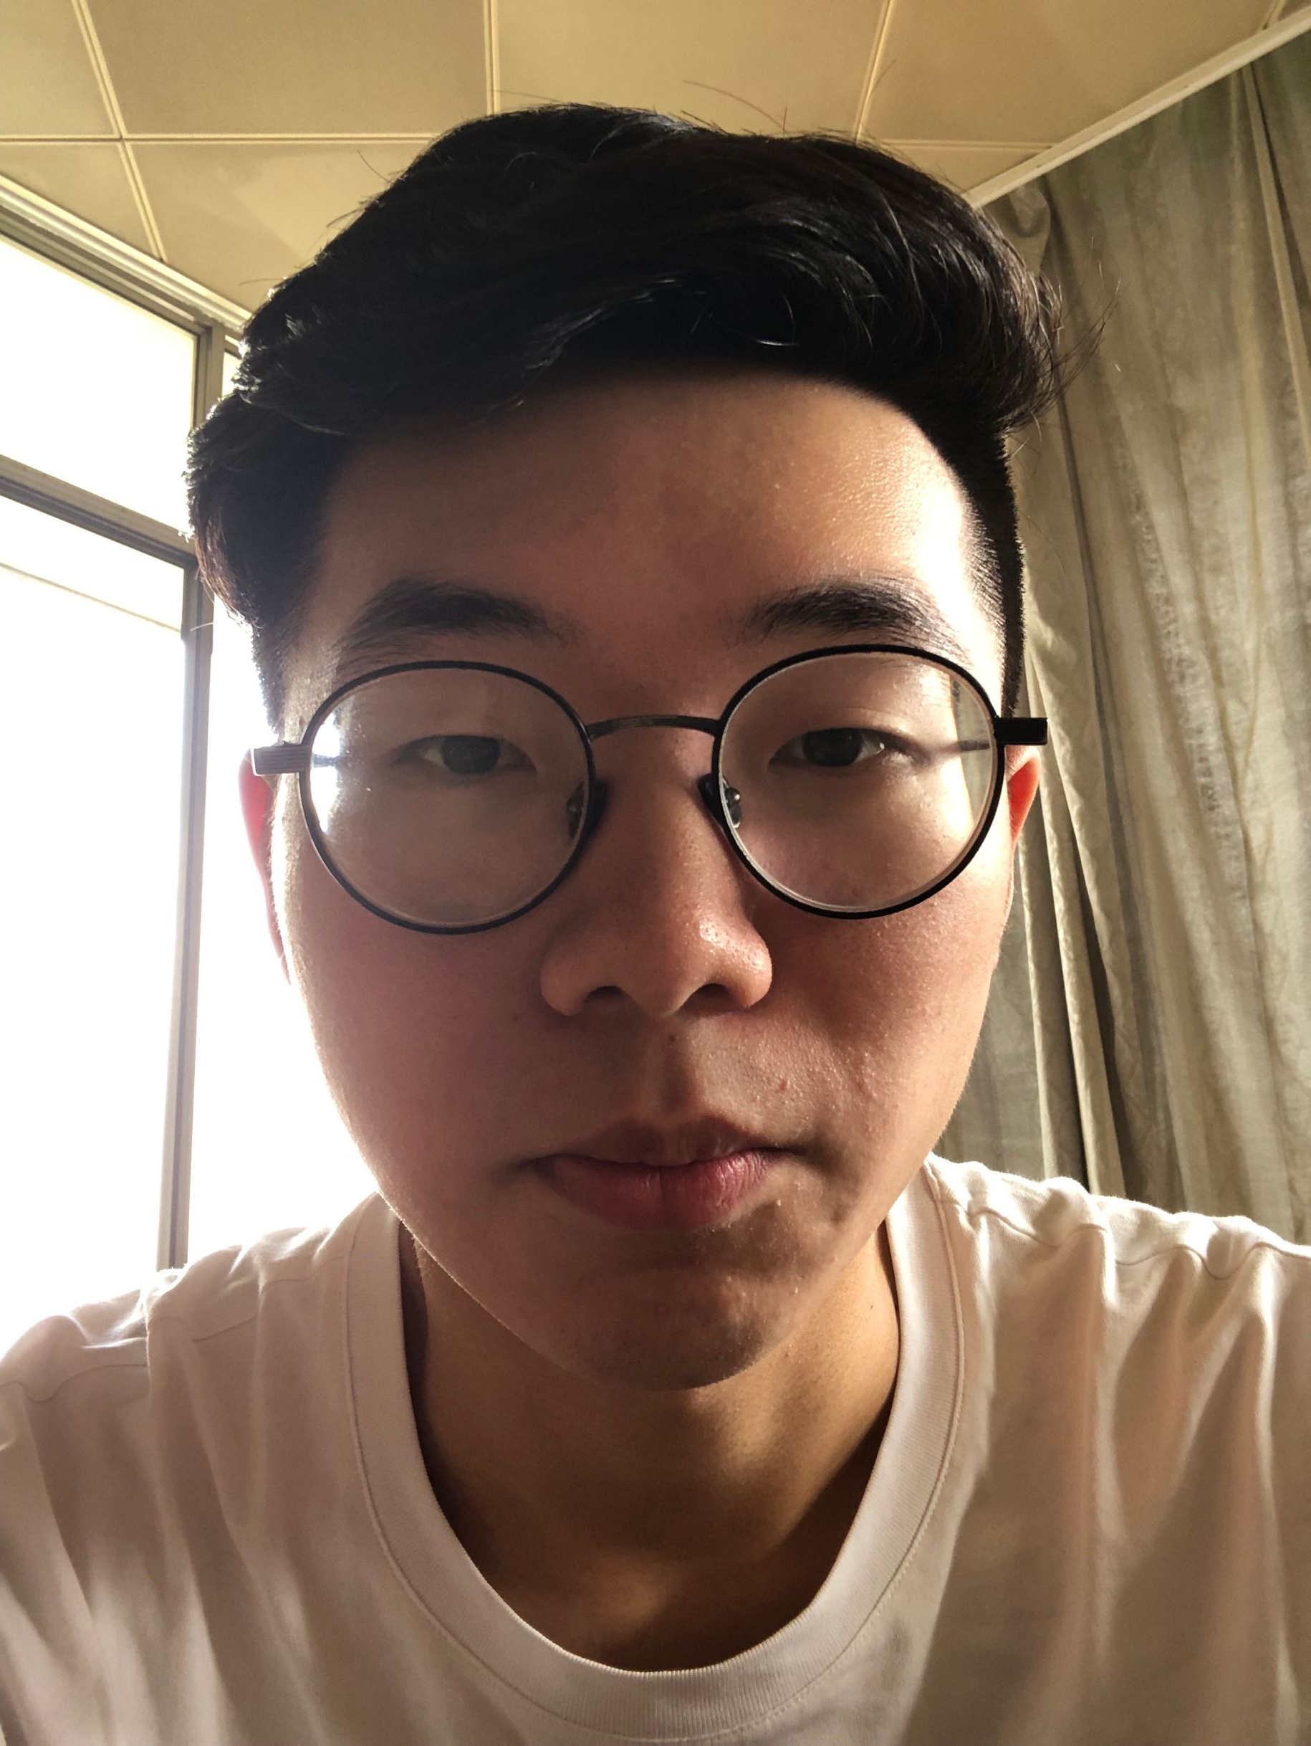
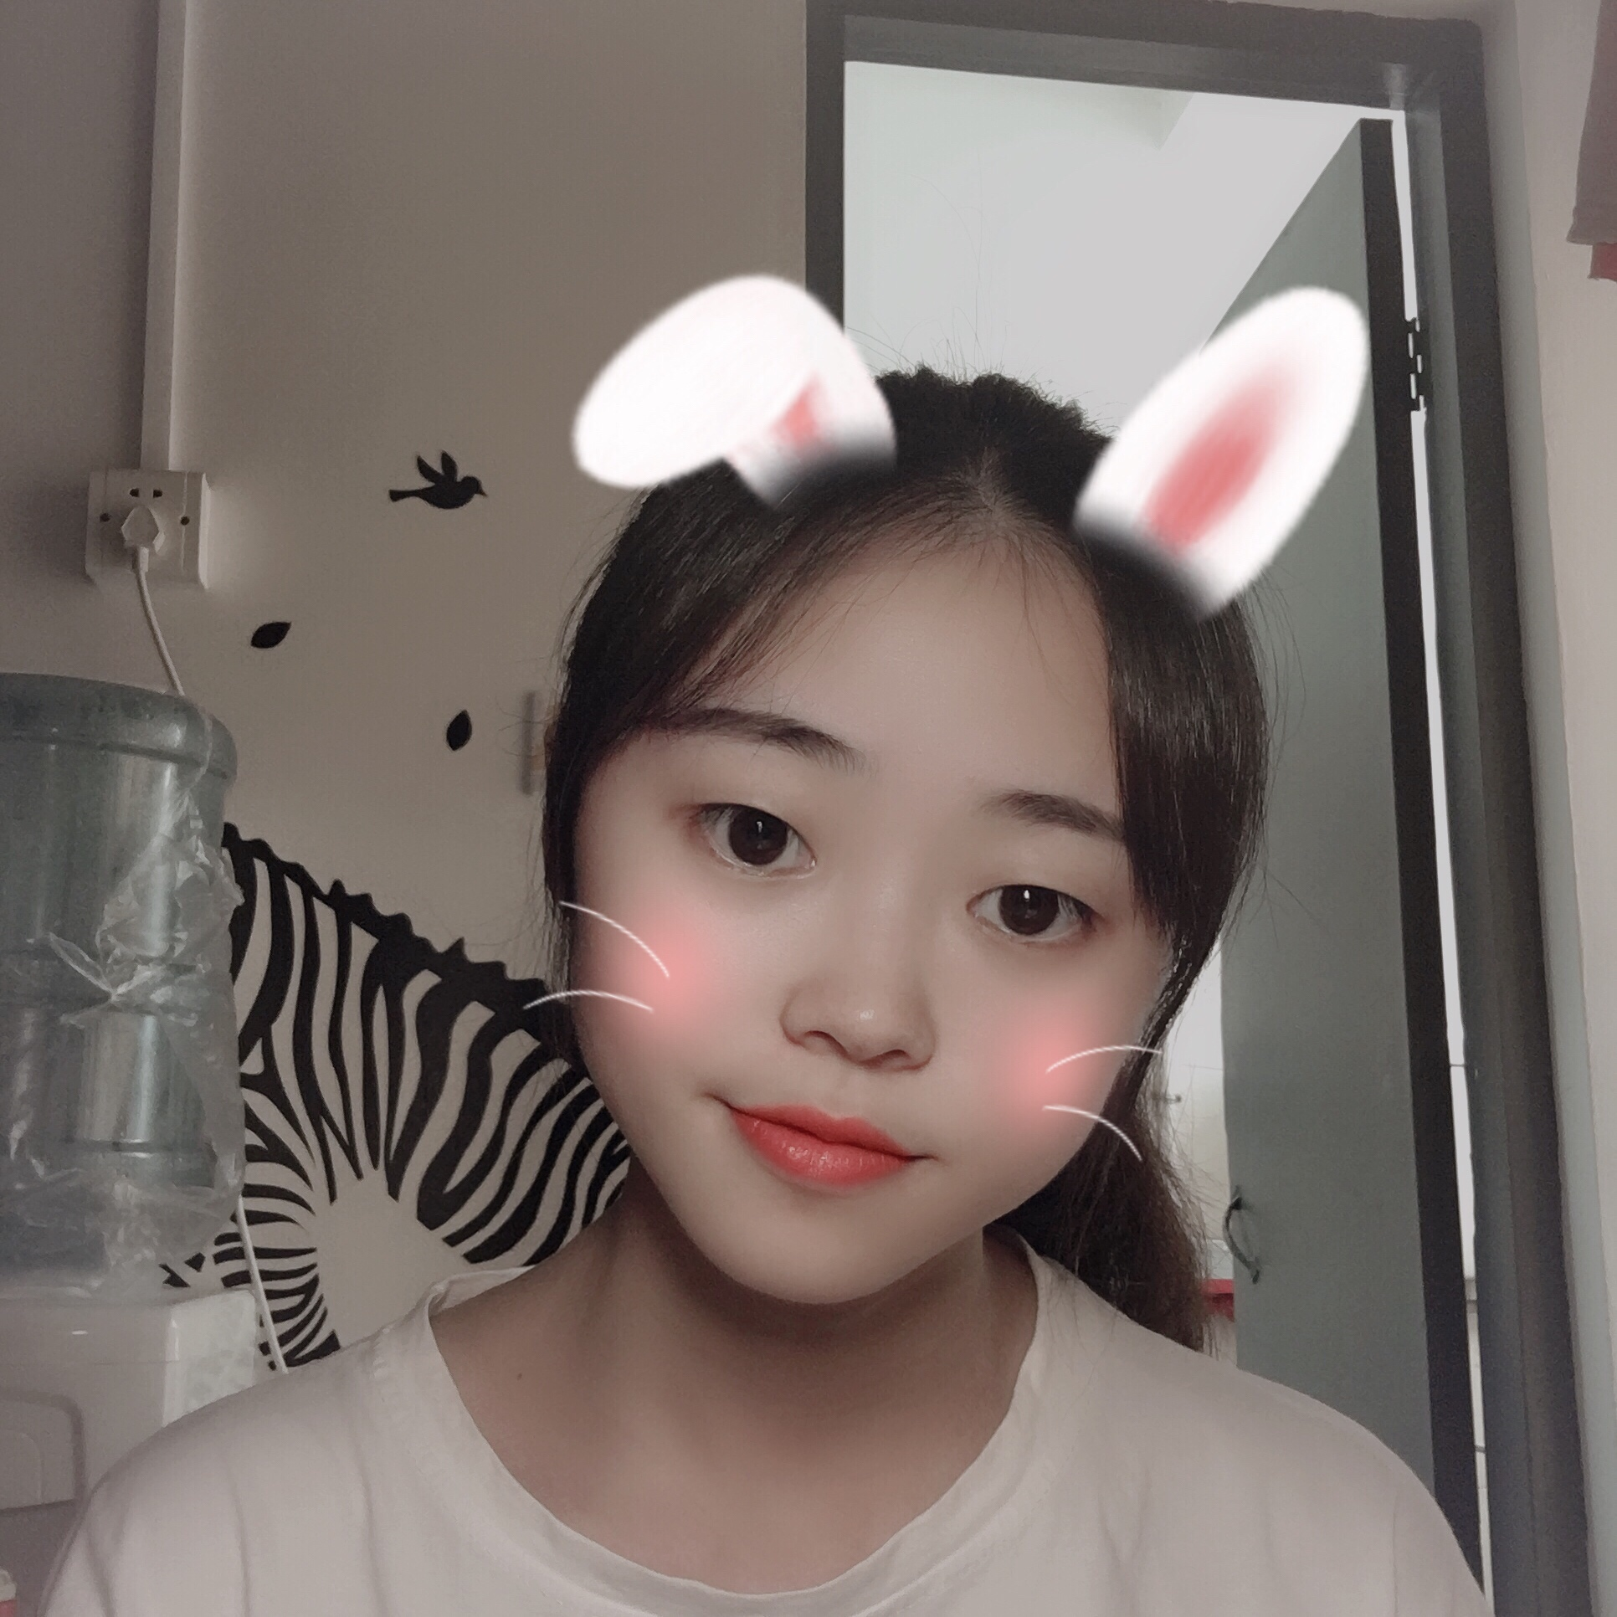
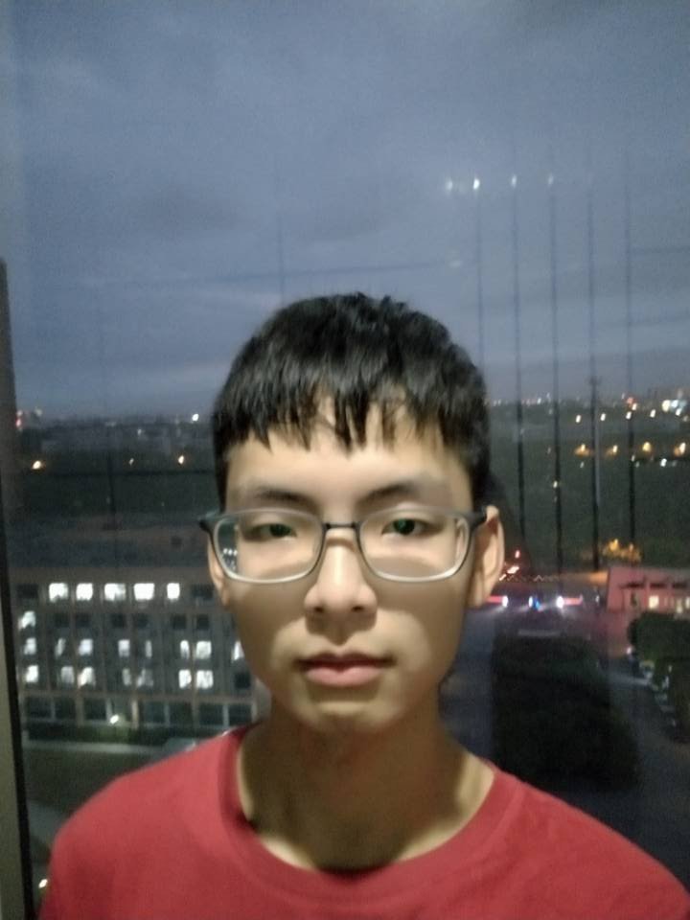
维修部
副部长
黄梦梦
部长
协会最具人气的部门。聚集了一群热心的技术帝。精通电脑维修。包括电脑清灰、重装系统、故障修复等。定期进行摆摊义务维修。承接校内外各种电脑维修工作。技术成熟，效率高，已经成为计协的一面标志性的旗帜。
岳少强
副部长
副部长
李晓
杜浙霆
Notes:
最后，也是我们计协人数最多的部门，维系部，他也是计协人气最高的部门，聚集了一群热心的技术帝。精通电脑维修。包括电脑清灰、重装系统、故障修复等。定期进行摆摊义务维修。承接校内外各种电脑维修工作。技术成熟，效率高，已经成为计协的一面标志性的旗帜。
维修部，部长，岳少强。副部长，李晓，杜浙霆，黄梦梦。

Slide 12
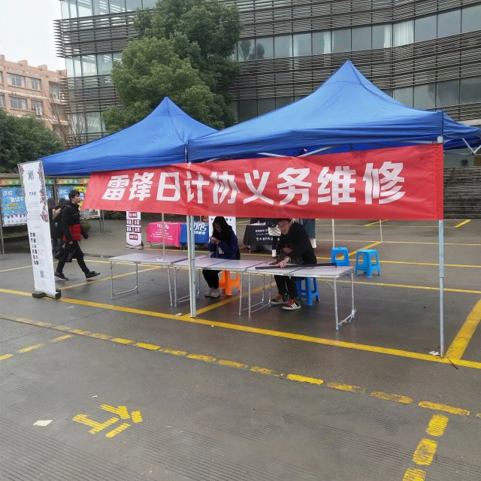
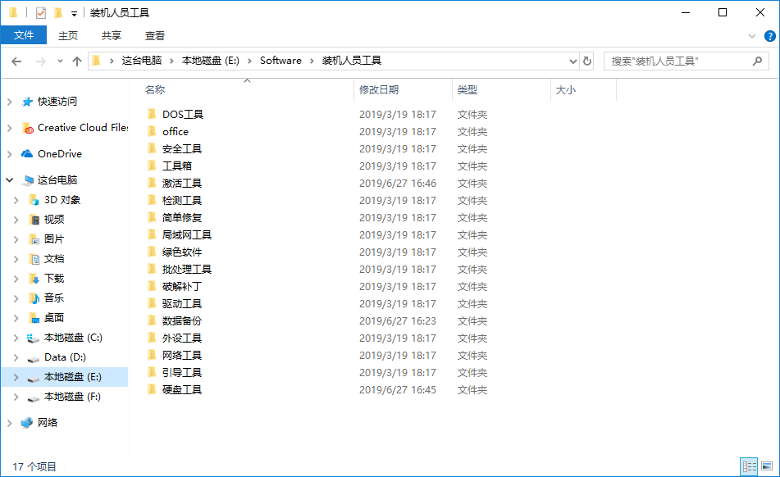

Notes:
这是计协的一些维修工具，和校园摆摊的照片。

Slide 13



办公室
成员由所有前任部长（包括正副以及维修队老司机职务）会长副会长组成，负责协会各种杂事，并提供技术支持
Notes:
另外就是办公室，成员是所有前任部长（包括正副以及维修队老司机职务）会长副会长组成，负责协会各种杂事，并提供技术支持。

Slide 14
成绩简介
经过十几年的发展，协会的服务项目已经取得了非常显著的成就。协会的教学讲座内容涵盖Ps、office等电脑多数应用软件。我们的维修队员们走遍所有教学楼，寝室，上门维修。此外还有每年义务摆摊18次，于我校学生活动中心成立周日维修点，每年社区志愿维修2次。多年以来，零零散散维修了近3500台电脑，解决了近师生近4500人次（该数据仍在上升中）的电脑问题。受到了我校师生的广泛好评。
Notes:
经过十几年的发展，协会的服务项目已经取得了非常显著的成就。协会的教学讲座内容涵盖Ps、office等电脑多数应用软件。我们的维修队员们走遍所有教学楼，寝室，上门维修。此外还有每年义务摆摊18次，于我校学生活动中心成立周日维修点，每年社区志愿维修2次。多年以来，零零散散维修了近3500台电脑，解决了近师生近4500人次（该数据仍在上升中）的电脑问题。受到了我校师生的广泛好评。

Slide 15

微信公众号
Notes:
最后是计算机协会的公众号，和纳新群，欢迎各位加入计协大家庭。

Slide 16

QQ纳新群
811658527
浙理计协
等你来

